Slide 1
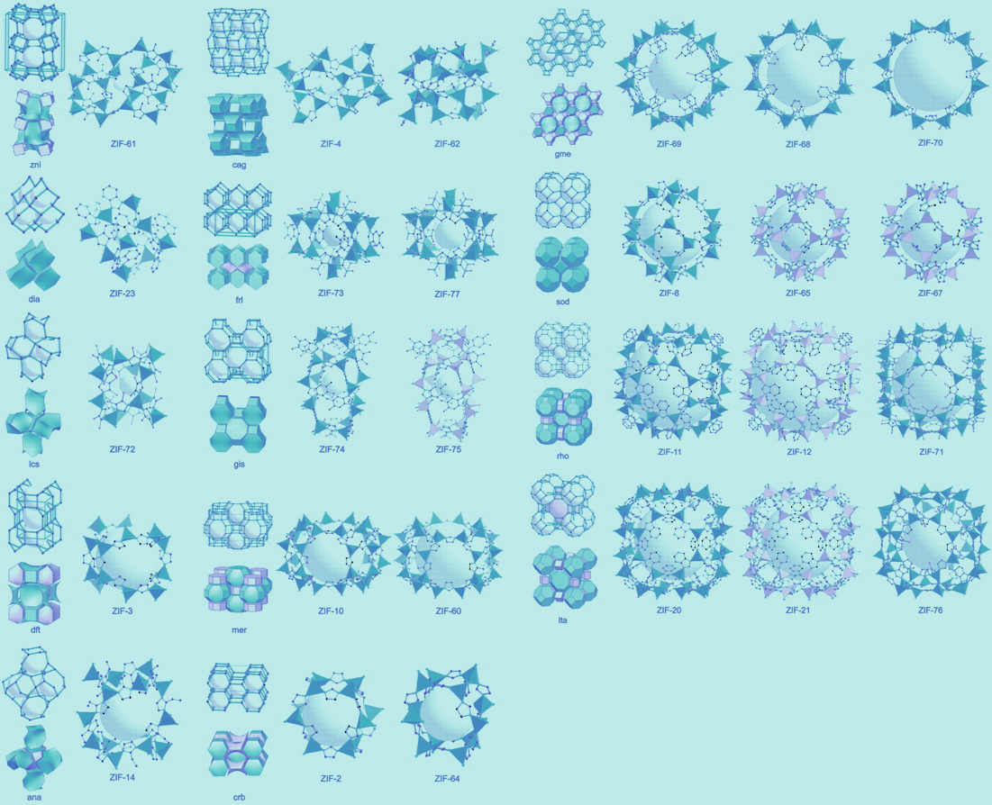
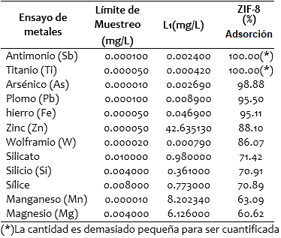
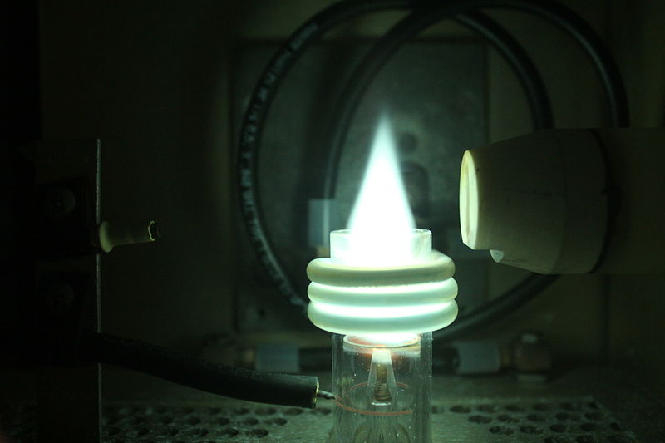
XXII Meeting of Physics Lima
December 15th - 17th, 2022, Faculty of Geological, Mining and Metallurgical Engineering, National University of Engineering (UNI), Lima, Peru
Aplicación de ZIF-8 en la Adsorción de Elementos presents en Relaves Mineros
G M Quispe¹ and A N Lazo¹
¹Facultad de Ingeniería Geológica, Minera y Metalúrgica, Universidad Nacional de Ingeniería, Lima, Perú
*E-mail: gquispet@uni.edu.pe
Introducción:El estudio de las zeolitas ha despertado un creciente interés por sus propiedades físicas y químicas, que son utilizadas en la refinación de hidrocarburos, así como en la remoción de metales pesados en la industria minera. El presente trabajo se centró en la evaluación de la capacidad de adsorción del ZIF-8 para su uso en la remoción de Zn, Mn, Mg y otros metales presentes en aguas de relaves mineros.
Zeolitic Imidazolate Framework (ZIF)
Los ZIF son compuestos basados en las zeolitas. Y están constituidos por metales de transición, que están enlazados con moléculas orgánicas de imidazolato. La estructura porosa que presentan, tiene propiedades interesantes en lo referente a la adsorción, ayudado por las cargas no neutralizadas en su interior, capaces de atraer iones disueltos.
Resultados de la Adsorción del ZIF Aplicado a una Muestra de Relaves Mineros
Contenido (en mg/L) y porcentaje de adsorción por parte del ZIF-8 (0.439gr), de elementos en una muestra de 2ml de solución. “L1” representa el contenido inicial.
Inductively Coupled Plasma Emission Spectroscopy method (ICP)
En este trabajo se uso el ZIF-8 en la adsorción de elementos contaminantes, presentes en aguas de relaves. Y luego, para la determinación de las cantidades de estos elementos retenidos en el ZIF-8, se usó el método de acoplamiento inductivo (ICP). El cual consiste en un análisis químico cuantitativo, donde se aplica una llama de plasma de argón sobre una mezcla líquida atomizada, esta muestra se ioniza, y en consecuencia, los iones de los elementos que la contienen, emiten luz a diferentes longitudes de onda, características de cada elemento. De esta prueba se obtienen datos de la concentración de masa por volumen, y del peso atómico de los elementos detectado.
Conclusiones
El ZIF-8 muestra una considerable capacidad para remover elementos como: titanio, hierro, zinc, arsénico, molibdeno, lutecio, wolframio, talio y plomo. Con porcentajes de adsorción de entre 86.07% (para el wolframio) y 98.88% (para el arsénico).
En un relave minero rico en Zinc, el compuesto ZIF-8 absorbió un porcentaje de 88.1% de este elemento, en un lapso de 30 minutos.
El filtrado del elemento arsénico fue casi total (con un porcentaje del 98.88% ). Por lo que el compuesto ZIF-8 queda como un buen candidato para la purificación de aguas contaminadas con este elemento.
Agradecimientos
Agradezco a la Facultad de Ingeniería Geológica, Minera y Metalúrgica por la oportunidad de desarrollar este trabajo y al Dr. Antonio Lazo por su asesoría para este trabajo.
Referencias
[1]Mahdi Niknam, Mahboube Ghahramaninezhad, Mohsen Eydifarash. Zeolitic imidazolate
framework8 for ecient adsorption and removal of Cr(VI) ions from aqueous solution. (2017)
[2]M. Diaz, A. Lazo. Síntesis y caracterización Estructural del Marco de Imidazolato Zeolitico
ZIF-67. (2019)
[3]J. Costafreda, D. martin. Las Zeolitas Naturales de Iberoamerica. (2016)
[4]Rimarachin, F. Huaranga. Tratamiento de aguas de efluentes minero – metalúrgicos
utilizando, métodos pasivos y activos en sistemas experimentales. (2015)

